Slide 1
1
1
6
تصحيح الرائز
تمرير الرائز
مراجعة (3)
مراجعة (2)
مراجعة (1)

Slide 2
برمجة الأسبوع السادس
(ة)خاص بالأستاذ
الحصة 2
الحصة 1
الدرس 1
مراجعة (2)
مراجعة (1)
فصل الملايين: قراءة وكتابة
الحصة 4
الحصة 3
تمرير الرائز
مراجعة (3)
الحصة 5
تصحيح الرائز

Slide 3
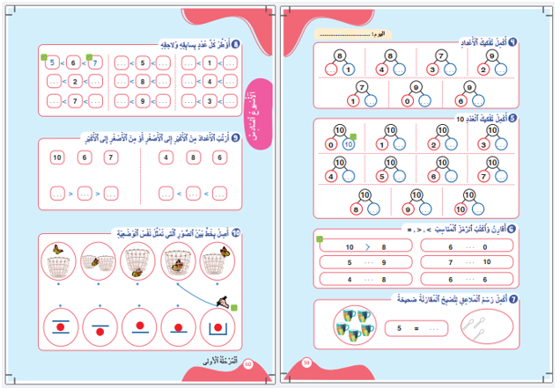
درس اليوم
(ة)خاص بالأستاذ
مراجعة دروس المرحلة (1)

Slide 4
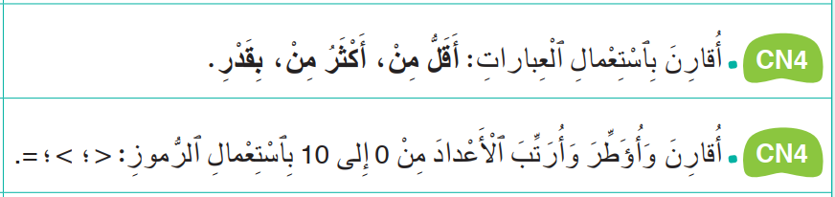
(ة)خاص بالأستاذ
الكفايات المستهدفة في حصة اليوم
أَصْغَرُ مِنْ ، أَكْبَرُ مِنْ ، يُساوي

Slide 5
تدابير حصة مراجعة دروس كل كفاية
(ة)خاص بالأستاذ
تتم مراجعة دروس كل كفاية وفق ما يلي :
1 ) رائز التحكم في الكفاية : يتم هذا النشاط على الألواح أو الكراسات حسب المقترح على الشرائح ، و يحسب الأستاذ(ة) نسبة تحكم المتعلمين .
نسبة تحكم أكثر من % 80 يتم المرور مباشرة إلى أنشطة الممارسة الموجهة .
نسبة تحكم أقل من % 80 يعيد الأستاذ(ة) النمذجة المرتبطة بالنشاط ،كما يمكن إعادة شريط النمذجة .
2 ) أنشطة الممارسة الموجهة: تتم الأنشطة على الألواح أو الكراسات حسب التوجيهات المقترحة على الشرائح وذلك وفق المنهجية التالية :
أ) إنجاز النشاط بشكل فردي ؛
ب) مطالبة أحد المتعلمين بالتصحيح على السبورة مع ضرورة التصريح بالخطوات المتبعة ؛
ج) تصحيح النشاط بشكل تفاعلي .
  هام جدا :
  يخصص وقت أكثر للكفاية التي تكون فيها نسبة التحكم ضعيفة .
  يتم التركيز على فئة المتعثرين خلال حصص المراجعة .

Slide 6
مراحل الحصة
1
الافتتاح
1
3
1
2
  المراجعة
50
1
3
اختتام الحصة
2

Slide 7
(ة)خاص بالأستاذ
عند نهاية الحصة
على الأقل 80% من المتعلمين سيكونون قادرين على:
مقارنة عدد عناصر مجموعات باستعمال العبارات: أصغر من ، أكبر من ، يساوي .
مقارنة و تأطير و ترتيب الأعداد من 0 إلى 10 باستعمال الرموز : < ؛ > ؛ = .

Slide 8




أنشطة المراجعة
1
3
افتتاح الحصة
اختتام الحصة
2
مرحباً بكم في حصة الرياضيات ، سنراجع دروس المرحلة الأولى

Slide 9

(ة)خاص بالأستاذ
افتتاح الدرس
1
تصحيح الواجبات المنزلية

Slide 10

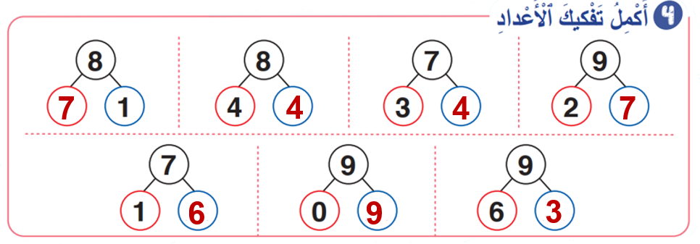
أنشطة المراجعة
1
3
افتتاح الحصة
اختتام الحصة
2
خذوا كراساتكم ، صححوا النشاط رقم 4 الصفحة 59
7
4
4
7
6
9
3

Slide 11
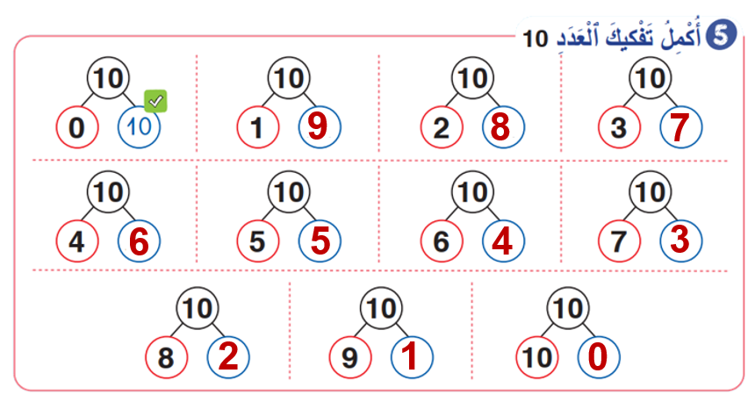
أنشطة المراجعة
1
3
افتتاح الحصة
اختتام الحصة
2
صححوا النشاط رقم 5 الصفحة 59
9
8
7
4
4
7
6
5
4
3
6
9
3
2
1
0

Slide 12

(ة)خاص بالأستاذ
مراجعة الكفاية CN4
2
رائز التحكم
ممارسة موجهة
أَصْغَرُ مِنْ ، أَكْبَرُ مِنْ ، يُساوي

Slide 13

أنشطة المراجعة
1
3
افتتاح الحصة
اختتام الحصة
2
خذوا ألواحكم

Slide 14


أنشطة المراجعة
1
3
افتتاح الحصة
اختتام الحصة
2
اكتبوا على الألواح رقم المجموعة التي بها عدد القردة أكبر من عدد حبات الموز
2
1

Slide 15
أنشطة المراجعة
1
3
افتتاح الحصة
اختتام الحصة
2
ارفعوا الألواح

Slide 16

أنشطة المراجعة
1
3
افتتاح الحصة
اختتام الحصة
2
من يمر إلى السبورة : ليصل بخط – يحدد العناصر الزائدة – يقول عبارة المقارنة ؟
يتم التصحيح بشكل تفاعلي، يصرح المتعلمون بالخطوات المتبعة للتوصل إلى الحل
2
1

Slide 17
أنشطة المراجعة
1
3
افتتاح الحصة
اختتام الحصة
2
صححوا : الصورة رقم 1 . عدد القردة أكبر من عدد حبات الموز
2
2
1

Slide 18
(ة)خاص بالأستاذ
مراجعة الكفاية CN4
2
رائز التحكم
ممارسة موجهة
أَصْغَرُ مِنْ ، أَكْبَرُ مِنْ ، يُساوي

Slide 19


أنشطة المراجعة
1
3
افتتاح الحصة
اختتام الحصة
2
اكتبوا على الألواح رقم المجموعة التي فيها عدد التفاحات أصغر من عدد الفرا ولات .
2
1

Slide 20
أنشطة المراجعة
1
3
افتتاح الحصة
اختتام الحصة
2
ارفعوا الألواح

Slide 21
أنشطة المراجعة
1
3
افتتاح الحصة
اختتام الحصة
2
من يقوم إلى السبورة : ليصل بخط – يحدد العناصر الزائدة – يقول عبارة المقارنة ؟
2
1

Slide 22
أنشطة المراجعة
1
3
افتتاح الحصة
اختتام الحصة
2
نصحح: الصورة رقم 2: عدد التفاحات أصغر من عدد الفراولات
2
1

Slide 23
أنشطة المراجعة
1
3
افتتاح الحصة
اختتام الحصة
2
اكتبوا على الألواح رقم المجموعة التي فيها عدد التفاحات يساوي عدد الفرا ولات .
2
1

Slide 24
أنشطة المراجعة
1
3
افتتاح الحصة
اختتام الحصة
2
ارفعوا الألواح

Slide 25
أنشطة المراجعة
1
3
افتتاح الحصة
اختتام الحصة
2
من يقوم إلى السبورة : ليصل بخط – يحدد العناصر الزائدة – يقول عبارة المقارنة ؟
2
1

Slide 26
أنشطة المراجعة
1
3
افتتاح الحصة
اختتام الحصة
2
نصحح: الصورة رقم 1: لا يوجد عنصر زائد إذن عدد التفاحات يساوي عدد الفراولات
2
1

Slide 27
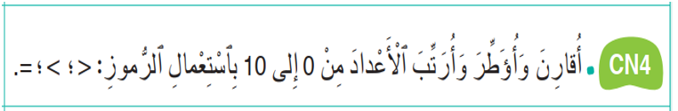
(ة)خاص بالأستاذ
مراجعة الكفاية CN4
2
رائز التحكم
ممارسة موجهة

Slide 28
أنشطة المراجعة
1
3
افتتاح الحصة
اختتام الحصة
2
خذوا ألواحكم

Slide 29
أنشطة المراجعة
1
3
افتتاح الحصة
اختتام الحصة
2
قارنوا العددين 4 و 7 باستعمال الرمز المناسب <؛>؛=
4
7
...

Slide 30
أنشطة المراجعة
1
3
افتتاح الحصة
اختتام الحصة
2
ارفعوا الألواح

Slide 31
أنشطة المراجعة
1
3
افتتاح الحصة
اختتام الحصة
2
من يقوم إلى السبورة : ليعد من4 إلى 7 – يستنتج المقارنة - يرسم الرمز المناسب ؟
يتم التصحيح بشكل تفاعلي، يصرح المتعلمون بالخطوات المتبعة للتوصل إلى الحل
4
7
...

Slide 32

أنشطة المراجعة
1
3
افتتاح الحصة
اختتام الحصة
2
صححوا :عند العد من 4 إلى 7 قمنا بعد تصاعدي، إذن 4 أصغر من 7 نضع الرمز أصغر من >
نتذكر أن الرمز يكون دائما مفتوحا في اتجاه العدد الأكبر
4
7
...

Slide 33
(ة)خاص بالأستاذ
مراجعة الكفاية CN4
2
رائز التحكم
ممارسة موجهة

Slide 34
أنشطة المراجعة
1
3
افتتاح الحصة
اختتام الحصة
2
قارنوا على الألواح العددين 8 و3
8
3
...

Slide 35
أنشطة المراجعة
1
3
افتتاح الحصة
اختتام الحصة
2
ارفعوا الألواح

Slide 36
أنشطة المراجعة
1
3
افتتاح الحصة
اختتام الحصة
2
من يقوم إلى السبورة : ليعد من 8 إلى 3 – يستنتج المقارنة – يرسم الرمز المناسب ؟
يتم التصحيح بشكل تفاعلي، يصرح المتعلمون بالخطوات المتبعة للتوصل إلى الحل
8
3
...

Slide 37
أنشطة المراجعة
1
3
افتتاح الحصة
اختتام الحصة
2
صححوا :عند العد من 8 إلى 3 قمنا بعد تنازلي ، إذن 8 أكبر من 3 نضع الرمز أكبر من <
نتذكر أن الرمز يكون دائما مفتوحا في اتجاه العدد الأكبر
8
3

Slide 38
أنشطة المراجعة
1
3
افتتاح الحصة
اختتام الحصة
2
قارنوا على الألواح العددين 5 و9
5
9
...

Slide 39
أنشطة المراجعة
1
3
افتتاح الحصة
اختتام الحصة
2
ارفعوا الألواح

Slide 40
أنشطة المراجعة
1
3
افتتاح الحصة
اختتام الحصة
2
من يقوم إلى السبورة : ليعد من 5 إلى 9 – يستنتج المقارنة – يرسم الرمز المناسب ؟
يتم التصحيح بشكل تفاعلي، يصرح المتعلمون بالخطوات المتبعة للتوصل إلى الحل
5
9
...

Slide 41
أنشطة المراجعة
1
3
افتتاح الحصة
اختتام الحصة
2
صححوا :عند العد من 5 إلى 9 قمنا بعد تصاعدي ، إذن 5 أصغر من 9 نضع الرمز أصغر من >
نتذكر أن الرمز يكون دائما مفتوحا في اتجاه العدد الأكبر
5
9

Slide 42
أنشطة المراجعة
1
3
افتتاح الحصة
اختتام الحصة
2
قارنوا على الألواح العددين 6 و6
6
6
...

Slide 43
أنشطة المراجعة
1
3
افتتاح الحصة
اختتام الحصة
2
ارفعوا الألواح

Slide 44
أنشطة المراجعة
1
3
افتتاح الحصة
اختتام الحصة
2
من يقوم إلى السبورة : ليعد من 6 إلى 6 – يستنتج المقارنة – يرسم الرمز المناسب ؟
يتم التصحيح بشكل تفاعلي، يصرح المتعلمون بالخطوات المتبعة للتوصل إلى الحل
6
6
...

Slide 45
أنشطة المراجعة
1
3
افتتاح الحصة
اختتام الحصة
2
صححوا :لدينا نفس العدد ، إذن 6 تساوي 6 ، نضع الرمز =
6
=
6

Slide 46
(ة)خاص بالأستاذ
مراجعة الكفاية CN4
2
رائز التحكم
ممارسة موجهة

Slide 47
أنشطة المراجعة
1
3
افتتاح الحصة
اختتام الحصة
2
خذوا ألواحكم

Slide 48
أنشطة المراجعة
1
3
افتتاح الحصة
اختتام الحصة
2
قوموا بتأطير العدد 8 بسابقه و لاحقه
.
.
8

Slide 49
أنشطة المراجعة
1
3
افتتاح الحصة
اختتام الحصة
2
ارفعوا الألواح

Slide 50
أنشطة المراجعة
1
3
افتتاح الحصة
اختتام الحصة
2
من يقوم إلى السبورة : ليحدد سابق العدد 8 – لا حق العدد 8 ؟
يتم التصحيح بشكل تفاعلي، يصرح المتعلمون بالخطوات المتبعة للتوصل إلى الحل
.
.
8

Slide 51
أنشطة المراجعة
1
3
افتتاح الحصة
اختتام الحصة
2
نصحح جماعة : سابق العدد 8 هو العدد الذي يأتي مباشرة قبله ز هو 7
7
8
.

Slide 52
أنشطة المراجعة
1
3
افتتاح الحصة
اختتام الحصة
2
لا حق العدد 8 هو العدد الذي مباشرة بعده وهو 9
7
8
9

Slide 53
أنشطة المراجعة
1
3
افتتاح الحصة
اختتام الحصة
2
العدد 8 محصور بين 7 و9
7
8
9

Slide 54
(ة)خاص بالأستاذ
مراجعة الكفاية CN4
2
رائز التحكم
ممارسة موجهة

Slide 55
أنشطة المراجعة
1
3
افتتاح الحصة
اختتام الحصة
2
قوموا بتأطير العدد 4 بين سابقه و لاحقه
.
.
4

Slide 56
أنشطة المراجعة
1
3
افتتاح الحصة
اختتام الحصة
2
ارفعوا الألواح

Slide 57
أنشطة المراجعة
1
3
افتتاح الحصة
اختتام الحصة
2
من يقوم إلى السبورة : ليحدد سابق العدد 4 – لا حق العدد 4 ؟
يتم التصحيح بشكل تفاعلي، يصرح المتعلمون بالخطوات المتبعة للتوصل إلى الحل
.
.
4

Slide 58
أنشطة المراجعة
1
3
افتتاح الحصة
اختتام الحصة
2
صححوا : العدد 4 محصور بين 3 و5
3
4
5

Slide 59
أنشطة المراجعة
1
3
افتتاح الحصة
اختتام الحصة
2
قوموا بتأطير العدد 9 بسابقه و لاحقه
.
9
.

Slide 60
أنشطة المراجعة
1
3
افتتاح الحصة
اختتام الحصة
2
ارفعوا الألواح

Slide 61
أنشطة المراجعة
1
3
افتتاح الحصة
اختتام الحصة
2
من يقوم إلى السبورة : ليحدد سابق 9 – ثم لاحق 9؟
يتم التصحيح بشكل تفاعلي، يصرح المتعلمون بالخطوات المتبعة للتوصل إلى الحل
.
9
.

Slide 62
أنشطة المراجعة
1
3
افتتاح الحصة
اختتام الحصة
2
صححوا : العدد 9 محصور بين 9 و10
8
9
10

Slide 63
(ة)خاص بالأستاذ
مراجعة الكفاية CN4
2
رائز التحكم
ممارسة موجهة

Slide 64
أنشطة المراجعة
1
3
افتتاح الحصة
اختتام الحصة
2
رتبوا على الألواح الأعداد : 9 – 2 – 4 من الأصغر إلى الأكبر
9
2
4
.
.
.

Slide 65
أنشطة المراجعة
1
3
افتتاح الحصة
اختتام الحصة
2
ارفعوا الألواح

Slide 66
أنشطة المراجعة
1
3
افتتاح الحصة
اختتام الحصة
2
من يقوم إلى السبورة ليشرح لنا كيف نرتب الأعداد من الأصغر إلى الأكبر ؟
يتم التصحيح بشكل تفاعلي و يصرح المتعلم بالخطوات المتبعة للتوصل إلى الحل .
9
2
4
.
.
.

Slide 67
أنشطة المراجعة
1
3
افتتاح الحصة
اختتام الحصة
2
صححوا : 2 أصغر من 4 و 4 أصغر من 9 .
9
2
4
2
4
9

Slide 68
أنشطة المراجعة
1
3
افتتاح الحصة
اختتام الحصة
2
رتبوا على الألواح الأعداد : 5 – 1 – 7 من الأصغر إلى الأكبر
5
1
7
.
.
.

Slide 69
أنشطة المراجعة
1
3
افتتاح الحصة
اختتام الحصة
2
ارفعوا الألواح

Slide 70
أنشطة المراجعة
1
3
افتتاح الحصة
اختتام الحصة
2
من يقوم إلى السبورة ليشرح لنا كيف نرتب الأعداد من الأكبر إلى الأصغر ؟
يتم التصحيح بشكل تفاعلي و يصرح المتعلم بالخطوات المتبعة للتوصل إلى الحل .
5
1
7
.
.
.

Slide 71
أنشطة المراجعة
1
3
افتتاح الحصة
اختتام الحصة
2
صححوا : 7 أكبر من 5 و 5 أكبر من 1 .
5
1
7
7
5
1

Slide 72
(ة)خاص بالأستاذ
اختتام الدرس
6

Slide 73
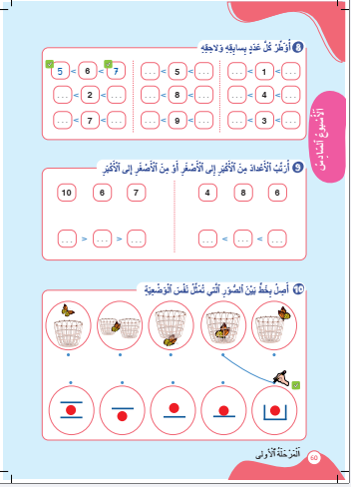
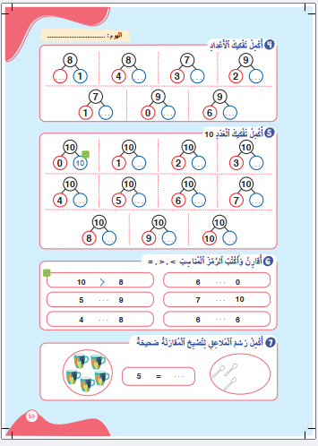
أنشطة المراجعة
1
3
افتتاح الحصة
اختتام الحصة
2
انتبهوا في المنزل، ستنجزون النشاط رقم 6 الصفحة 59 و النشاطين 8 و9 الصفحة 60

Slide 74
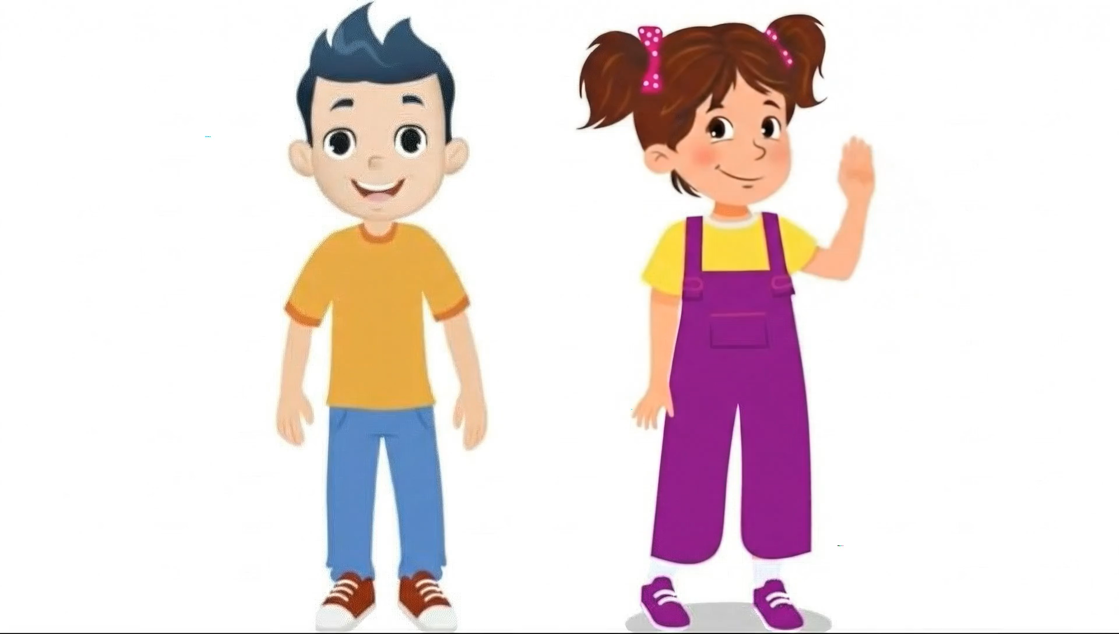
أنشطة المراجعة
1
3
افتتاح الحصة
اختتام الحصة
2
إلى اللقاء، في الحصة القادمة.

Slide 75

(ة)خاص بالأستاذ
بناء على إنجازات المتعلمين خلال أنشطة المراجعة
ما تقديرك لنسبة التحكم في أهداف الحصة ؟
تسجل النسبة على صفحة اليوم من مذكرة الأستاذ(ة).

